Slide 1
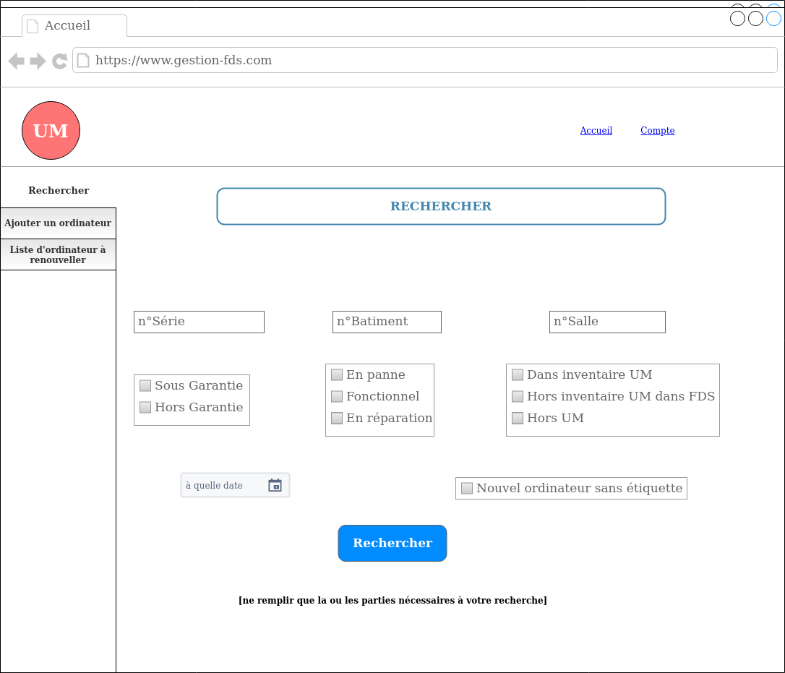

Slide 2
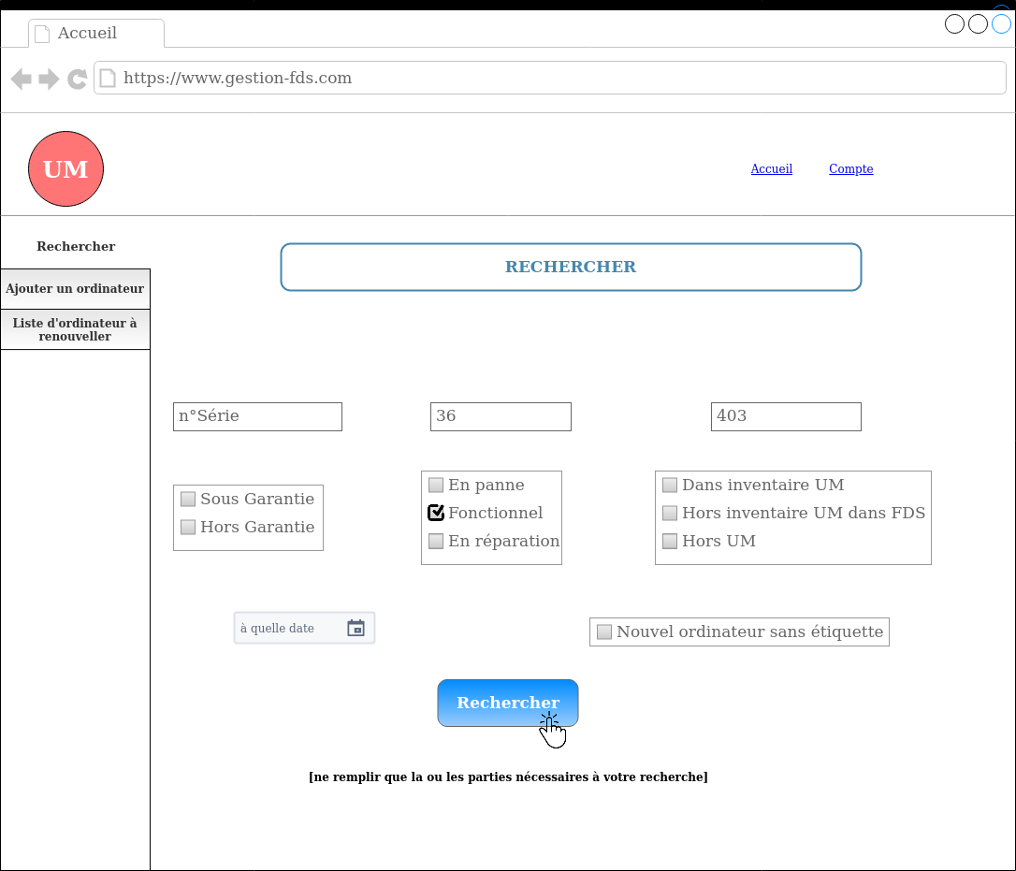
Notes:
Onglet Rechercher : contient 2 écrans possibles : Recherche (rechercher permet d’afficher l’écran sélection) et Choix Ordi (permet de mettre dans le panier les ordis)
Onglet Panier →
Onglet Ajout ordinateur
Onglet Liste Ordi en panne
Onglet Liste Ordi à renouveler
Onglet Editer fiche inventaire → Permettre d’afficher les opérations de modifications/sorties d’inventaire comprises entre 2 dates, et « regrouper » ces opérations par date et caractéristiques

Slide 3
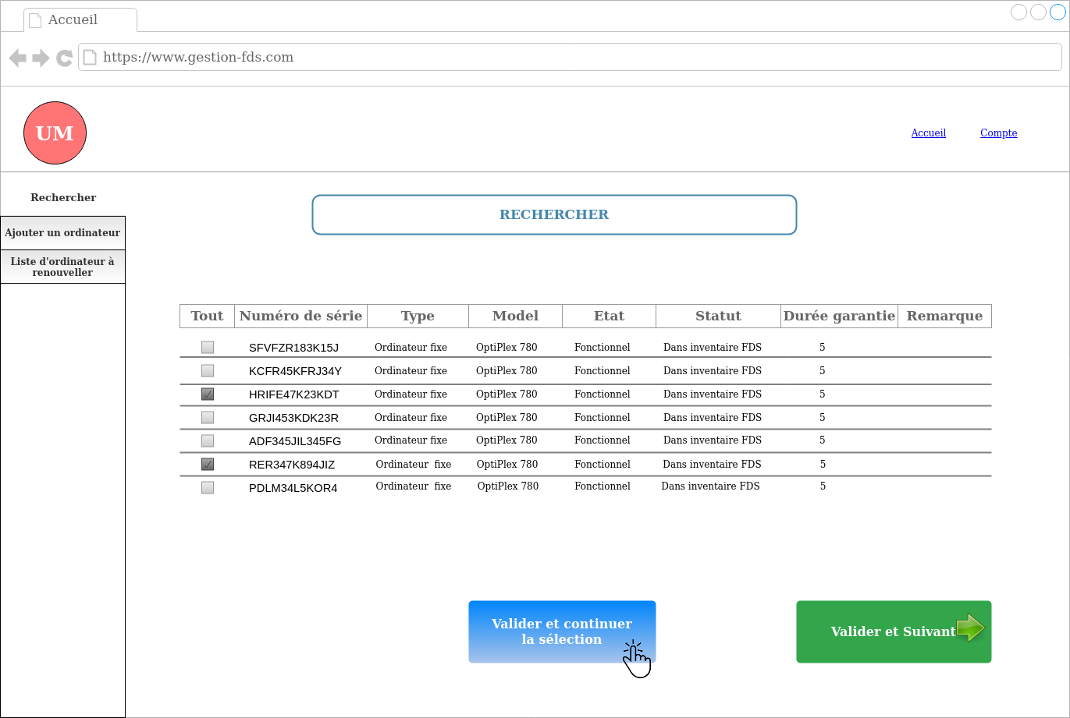
Notes:
Le bouton bleu ajoute dans le panier les ordis sélectionnés et réaffiche l’écran recherche
Mettre un bouton Annuler qui n’ajoute rien au panier et et réaffiche l’écran recherche

Slide 4
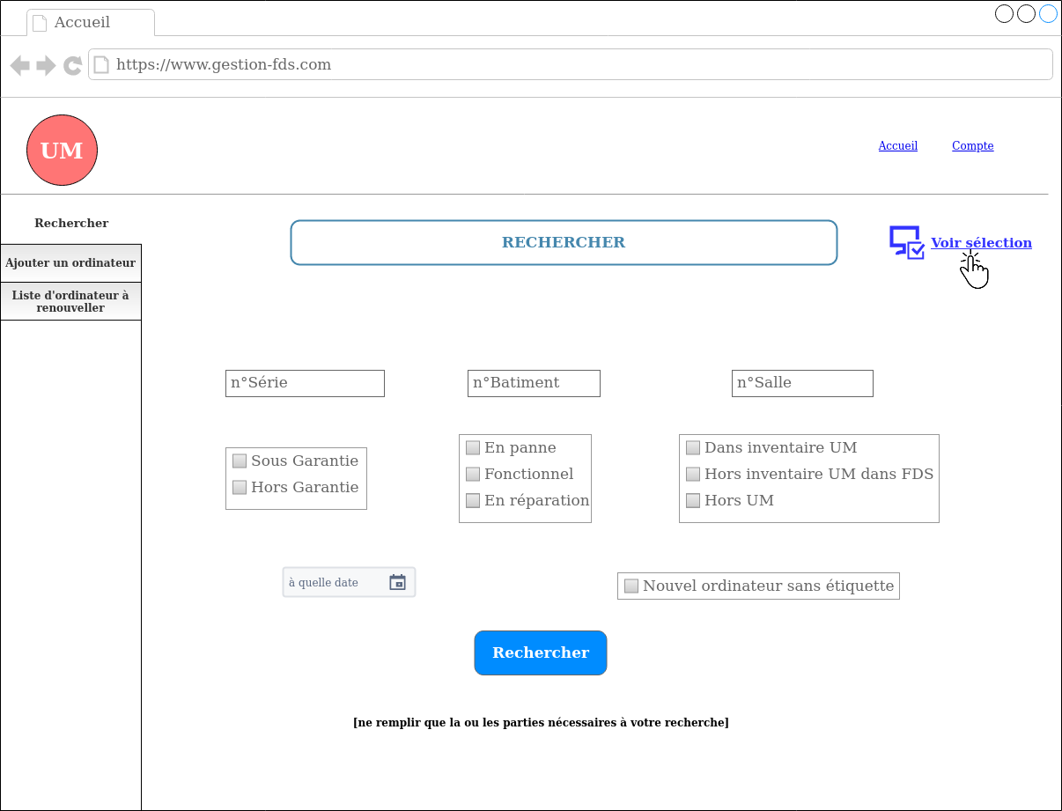

Slide 5
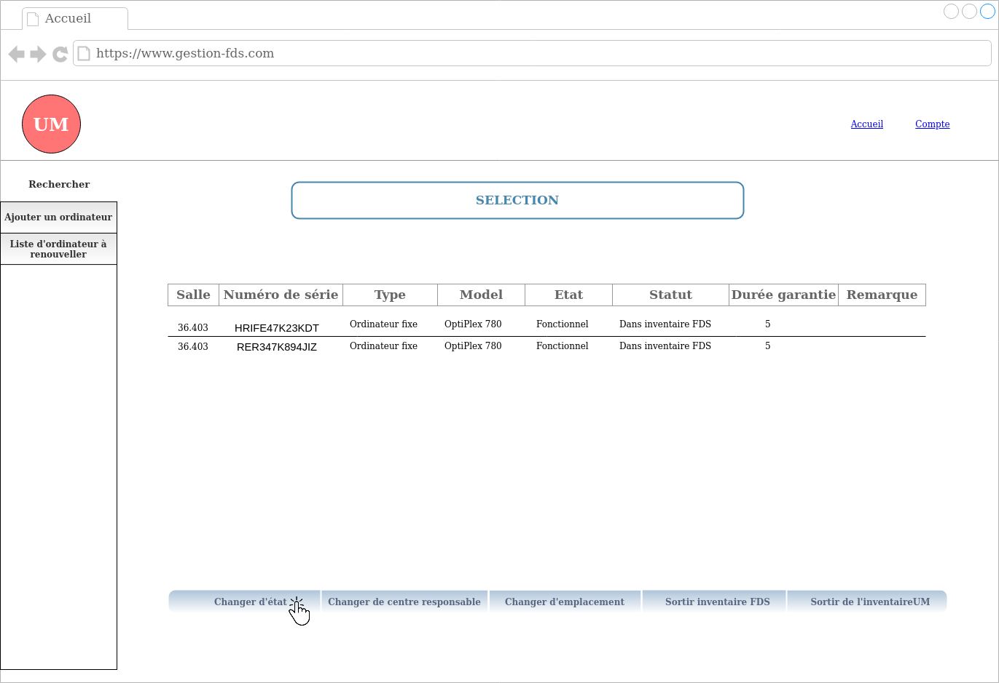
Notes:
Plutôt un onglet Panier (ou Selection)
- Donner la possibilté de supprimer par bouton au bout de chaque ligne un ordi de la sélection
- Donner la possibilté d’éditer par bouton au bout de chaque ligne les carac. d’un ordi ?
Ajouter une opération Vider panier
Faire une seule opération » Modifier inventaire interne FDS » pour globaliser le changement de CR et d’emplacement
Ajouter une opération Editer caractéristiques plusieurs ordinateur (pour compléter ou modifier certaines infos) ? Du coup plus besoin de l’opération changer d’état !
➔ mettre au moins une confirmation de modification (voulez-vous vraiment faire cette modification ?)

Slide 6
